Slide 1
Semantisatieverhaal:
Weet je wat ik heel graag zou willen? Een eigen vliegtuig. Dat ik ‘s ochtends in mijn vliegtuig kan stappen en zo naar school kan vliegen. Het hoeft geen groot vliegtuig te zijn hoor. Gewoon een klein sportvliegtuigje. Of misschien een transportvliegtuig, dat is een vliegtuig voor het vervoeren van spullen. Mijn auto kan dan plaats maken voor een vliegtuig. Mijn auto wordt dan vervangen door een vliegtuig. Ik denk dat mijn reis naar school dan veel minder tijd in beslag neemt, dat het veel minder tijd kost. Voor het milieu kan je veel beter met de fiets of met de trein gaan, dat is duurzaam, dat betekent met zo min mogelijk schade aan het milieu. Een vliegtuig is niet zo duurzaam. In Nederland zijn er veel mensen die elke dag met de fiets naar hun werk gaan. Maar ook tal van mensen, heel veel mensen, gaan met de auto. Vaak is er een overschot aan auto’s op de weg, te veel auto’s. Met de auto naar je werk gaan, heeft veel voordelen. Je zit lekker droog en je bent snel. De keerzijde, het nadeel, de minder mooie kant, zijn de files. Met de auto sta je vaak in de file. Weten jullie hoeveel auto’s er in Nederland zijn? Ik heb het opgezocht en het zijn er exact, precies, 9.889.079. Dat is veel hè! Dat zijn er circa, ongeveer 10 miljoen! Ik ken iemand die helemaal gek is op auto’s. Zijn hele huis staat in het teken van auto’s. In het teken staan van betekent ergens om gaan. Hij heeft zelfs een muur vol met nummerborden. Bijzonder hè? Hij heeft ook een hele oude auto. Deze auto stamt uit 1920, die komt uit 1920. Die auto is dus bijna 100 jaar oud! Hoe zouden jullie het liefst naar school willen?

Slide 2
Gerarda Das
Mariët Koster
Mandy Routledge
Francis Vrielink
Week 12 – 19 maart 2019
Niveau B

Slide 3
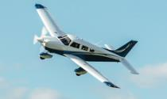
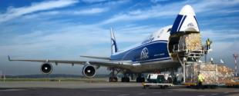
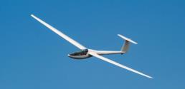
het vliegtuig
het sportvliegtuig
het transport-vliegtuig
het zweefvliegtuig

Slide 4
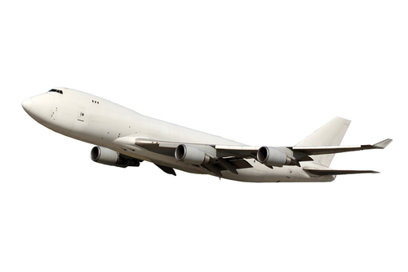
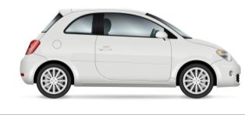
plaats maken voor

Slide 5
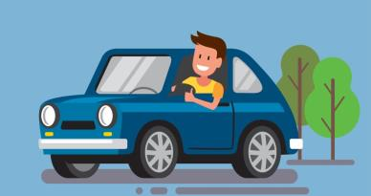
in beslag nemen

Slide 6
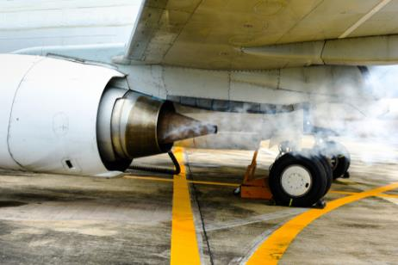
duurzaam

Slide 7
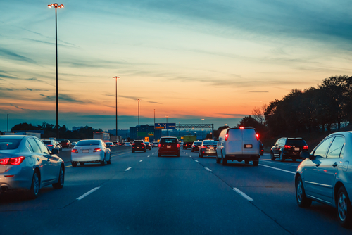
tal van

Slide 8
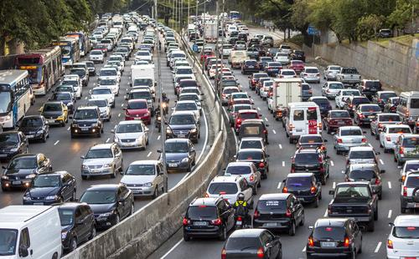
een overschot aan

Slide 9
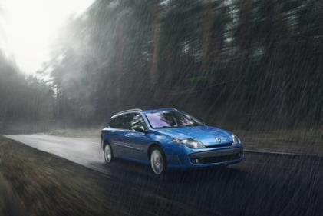
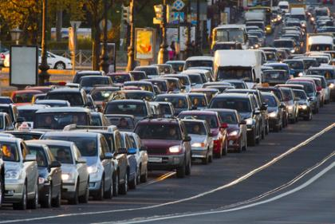
het voordeel
de keerzijde
= iets wat gunstig is
Het voordeel aan de auto is dat je droog zit.
= het nadeel, de minder mooie kant
De keerzijde zijn de files.

Slide 10
circa
exact
= ongeveer
In Nederland rijden er circa 10 miljoen auto’s.
= precies
In Nederland rijden er exact 9.889.079 auto’s.
Er rijden exact 9.889.079 auto’s.
Er rijden circa 10 miljoen auto’s.

Slide 11
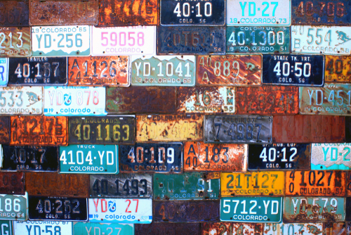
in het teken staan van

Slide 12
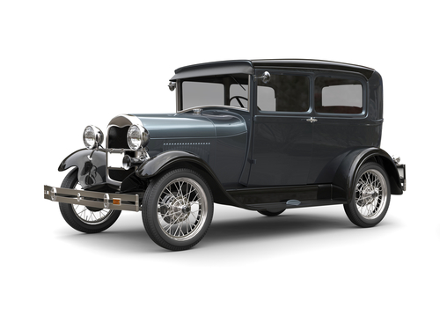
stammen uit
1920

Slide 13
Op de woordmuur:

Slide 14
het vliegtuig
het sportvliegtuig
het transport-vliegtuig
het zweefvliegtuig

Slide 15
het voordeel
de keerzijde
= iets wat gunstig is
Het voordeel aan de auto is dat je droog zit.
= het nadeel, de minder mooie kant
De keerzijde zijn de files.

Slide 16
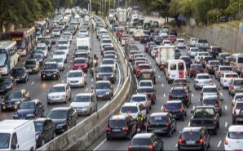
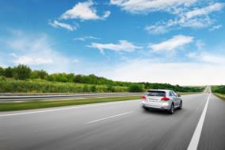
een overschot aan
tal van
= te veel
weinig
= heel veel
Er is een overschot aan
auto’s op de weg.
Er zijn tal van auto’s op de weg.

Slide 17
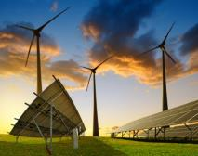
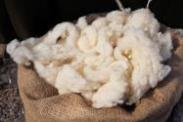
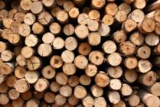
duurzaam vervoer
duurzaam
= met zo min mogelijk schade aan het milieu
duurzaam materiaal
duurzame energie

Slide 18
circa
exact
= ongeveer
In Nederland rijden er circa 10 miljoen auto’s.
= precies
In Nederland rijden er exact 9.889.079 auto’s.
Er rijden exact 9.889.079 auto’s.
Er rijden circa 10 miljoen auto’s.

Slide 19
plaats maken voor = vervangen worden door, ruimte maken voor
Mijn auto moet plaats maken voor een vliegtuig.

Slide 20
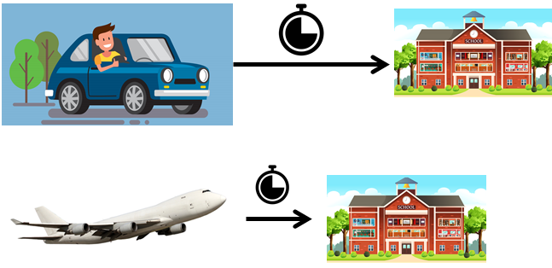
in beslag nemen = nodig hebben, kosten
Mijn reis naar school zal minder tijd in beslag nemen als ik een vliegtuig heb.

Slide 21
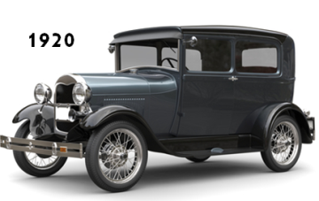
stammen uit = komen uit
Deze auto stamt uit 1920.
in het teken staan van = ergens om gaan
Zijn hele huis staat in het teken van auto’s.

